Slide 1
Вещный мир повести А.С. пушкина «Станционный смотритель»
Исследовательская работа ученицы 7В класса МАОУ СОШ № 44 Дарбинян Анны
Руководитель: Вершинина И.П.

Slide 2
Прочитав повесть «Станционный смотритель», я заинтересовалась вопросами:
- какими средствами Пушкин создает предметный, или вещный мир повести?
- какие конкретные детали интерьера, одежды героев повести помогают писателю донести свой замысел до читателя?
Решение данных вопросов и есть цель моего исследования.
Для реализации цели я выдвинула гипотезу:
вещные детали в повести «Станционный смотритель» помогают постичь замысел Пушкина, сводящийся к библейским истинам.
В работе мне необходимо было решить ряд задач:
- познакомиться с критической литературой по теме исследования.
- проанализировать текст и выявить предметные детали.
- выяснить, какую роль играют вещные детали в повести.

Slide 3
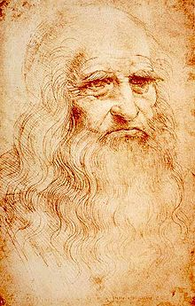
Где дух не водит рукой художника,
там нет искусства
Леонардо да Винчи

Slide 4
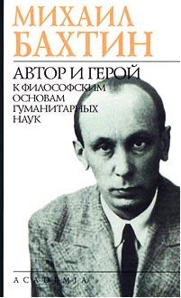
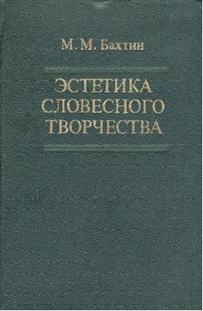
1. Вместо предисловия: теория литературы
Художественный мир - понятие, вошедшее в литературоведение в 60-70-е годы XX века после появления работ известных филологов

Slide 5
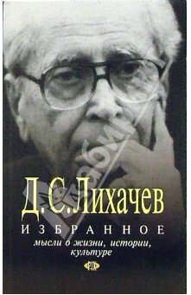
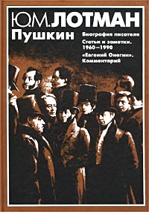

Slide 6
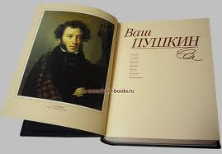
Мир художественного произведения – это уникальный, всегда условный, создаваемый с помощью вымысла мир, хотя его "строительным материалом" служит реальность.

Slide 7
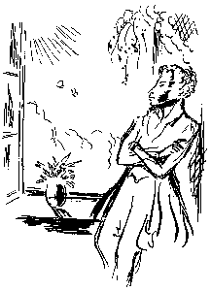
Мир художественного произведения отражает действительность косвенно — через видение художника и прямо, когда художник переносит в создаваемый им мир явления действительности или представления и понятия своей эпохи.

Slide 8
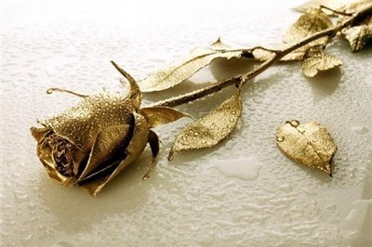
К. Паустовский: «Каждое брошенное невзначай слово и взгляд, каждая глубокая или шутливая мысль, каждое незаметное движение человеческого сердца — все это крупицы золотой пыли. Мы, литераторы, извлекаем их, собираем незаметно для самих себя, превращаем в сплав и потом выковываем из этого сплава свою „золотую розу“ — повесть, роман или поэму».

Slide 9
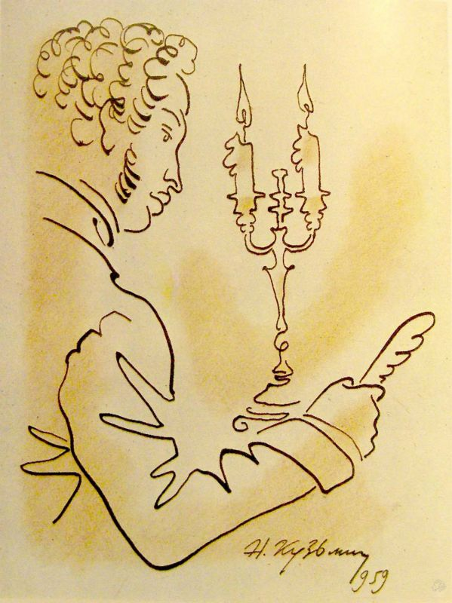
Понятие «художественный мир» включает в себя такие составляющие, как
«геройный мир»,
«художественное время», «художественное пространство», «предметный мир».

Slide 10
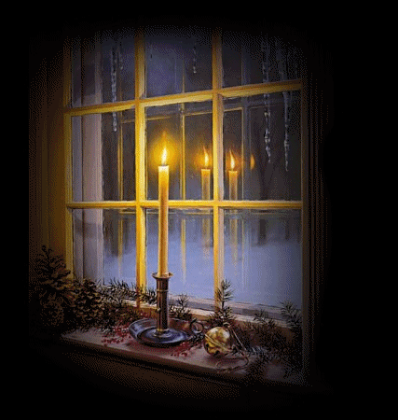
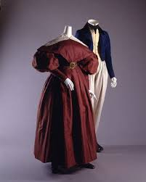
Предметный», или «вещный мир» - это внутреннее и
внешнее убранство дома,
одежда героев,
другие предметно-бытовые детали.

Slide 11
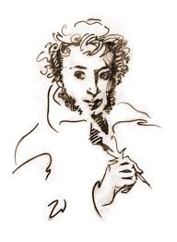
Самую малую единицу предметного мира традиционно называют художественной деталью, (от французского detail — «мелкая составная часть чего-либо», «подробность», «частность»).

Slide 12
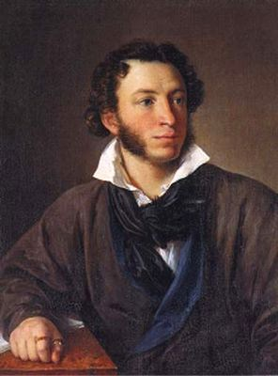
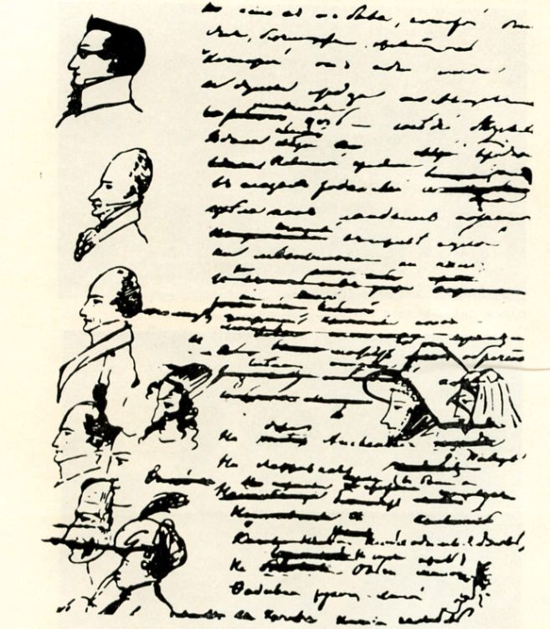
2.Художественный мир А.С. Пушкина
Говоря о художественном мире того или иного писателя, в особенности Пушкина, надо помнить, что у произведения всегда два творца: во-первых, автор, во-вторых, читатель, создающий собственную интерпретацию. Поэтому каждое прочтение Пушкина – это, прежде всего, сотворчество.

Slide 13
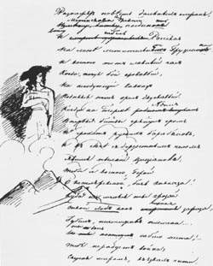
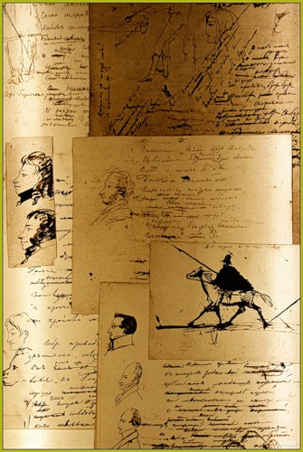
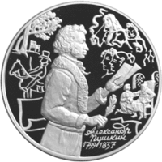
«Очевидны не только уникальная высота закрепленного за Пушкиным в культуре царственного ранга, очевидны и сами качества его гения. Настолько очевидны, что определения их звучат сами по себе общо и абстрактно:
- простота, совершенство, красота;
- сила, масштабность, глубина;
- точность, ясность, лаконизм;
- сердечность, проникновенность, человечность»
В.Непомнящий

Slide 14
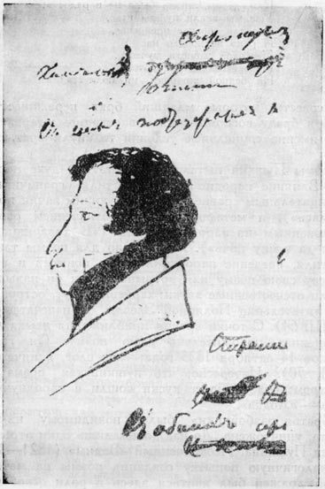
«Пушкин не делает душу героя объектом анализа. Точка зрения Пушкина помещается "снаружи" героя. Смиряясь перед тайной человеческой души, он всматривается в то очевидное и простое, что доступно обычному "житейскому" взгляду.
Он наблюдает в человеке то, что находится на поверхности, то, что выражает внутреннее в человеке внешним образом.
В результате там, где у другого писателя могли бы быть целые абзацы, а то и страницы блестящего анализа или описания, - у Пушкина несколько слов».
В.Непомнящий

Slide 15
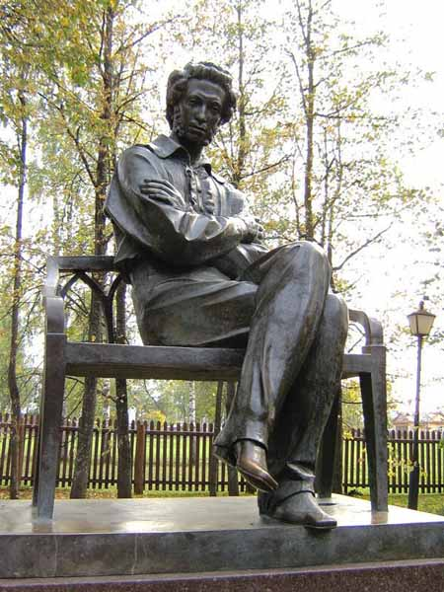
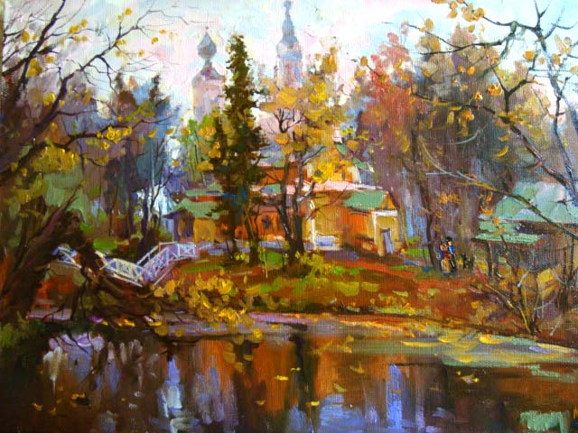
3. Нравственная проблематика повести А.С. Пушкина «Станционный смотритель»
Болдинская осень в творчестве А.С. Пушкина стала по-настоящему «золотой», так как именно в это время созданы многие произведения, в том числе и «Повести Белкина».

Slide 16
Хронология «Повестей Белкина»:
9 сентября закончен «Гробовщик»,
14 сентября — «Станционный смотритель»,
20 сентября — «Барышня-крестьянка»,
«Выстрел» — 14 октября и «Метель» — 20 октября.
Цикл «Повестей Белкина» явился первым завершенным прозаическим творением Пушкина.
Пять повестей были объединены вымышленным лицом автора, о котором «издатель» рассказал в предисловии

Slide 17
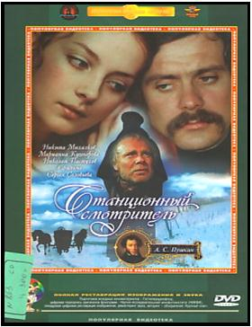
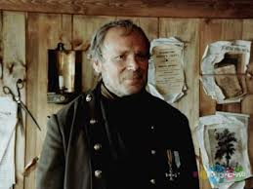
В цикле «Повестей..» центр и вершина — «Станционный смотритель».
Повесть занимает значительное место в творчестве А.С. Пушкина и имеет большое значение для всей русской литературы.
В ней едва ли не впервые изображены жизненные невзгоды, боль и страдание того, кого называют «маленьким человеком».
С нее начинается тема «униженных и оскорбленных», которая познакомит с добрыми, тихими, страдающими героями и позволит увидеть не только кротость, но и величие их душ и сердец.

Slide 18
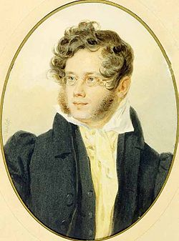
Эпиграф к этой повести взят из стихотворения П.А. Вяземского «Станция»:
Коллежский регистратор, Почтовой станции диктатор … Пушкин изменил цитату, назвав станционного смотрителя «коллежским регистратором» (низший гражданский чин в дореволюционной России), а не «губернским регистратором» (более высокий чин), как это было в оригинале.
Пётр Андре́евич Вя́земский — князь, русский поэт, литературный критик, историк, переводчик, публицист, мемуарист, государственный деятель

Slide 19
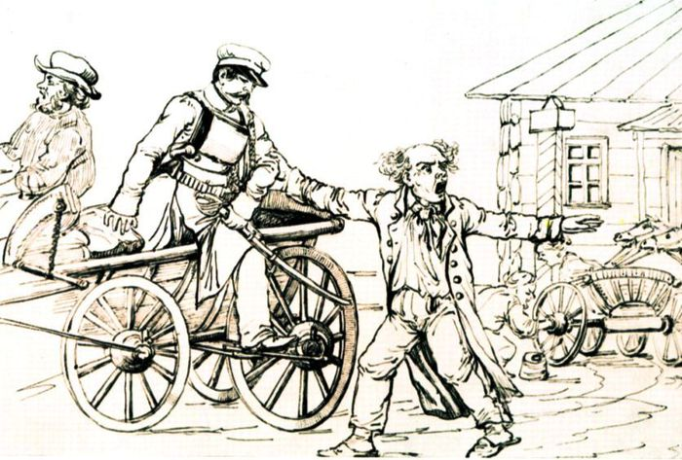
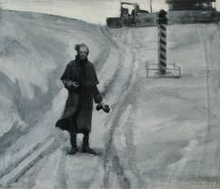
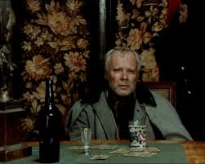
«Маленький человек» — это не только низкий чин, отсутствие высокого социального статуса, но и потерянность в жизни, страх перед нею, утрата интереса и цели.
Несмотря на свое невысокое происхождение, человек все равно остается человеком и ему присущи все те же чувства и страсти, что и людям высшего общества.
Повесть «Станционный смотритель» учит уважать и любить человека, учит умению сочувствовать, заставляет думать о том, что мир, в котором живут станционные смотрители, устроен не лучшим образом.

Slide 20
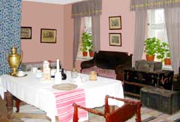
4.Вещный мир повести А. Пушкина «Станционный смотритель»
Интерьер (от фр. interiour – внутренний) – изображение внутренних помещений здания. В художественном произведении интерьер показывает условия жизни персонажей и тем самым используется в основном для характеристики героев, социальной среды.
Интерьер жилища Самсона Вырина описан Пушкиным реалистически подробно и соответствует историческому описанию почтовой станции в начале 19 века: внутреннее помещение почтовой станции подразделялось на две половины(«чистая» предназначалась для отдыха «господ», «чёрная» — для их слуг и ямщиков) здесь же находилась казенная квартира станционного смотрителя.

Slide 21
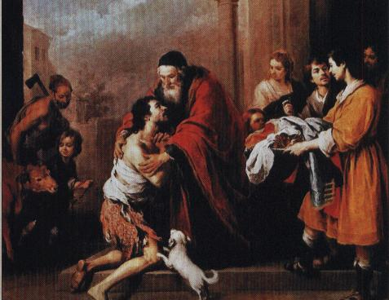
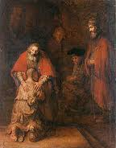
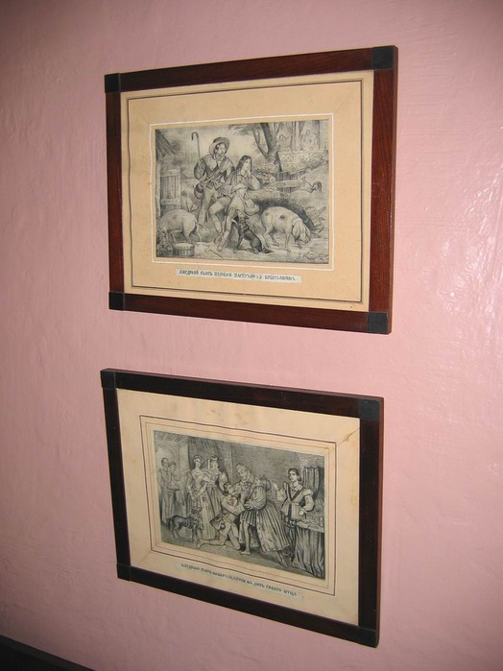
«Они изображали историю блудного сына. В первой почтенный̆ старик в колпаке и шлафорке отпускает юношу, который поспешно принимает его благословение и мешок с деньгами. В другой изображено развратное поведение молодого человека.
Далее, промотавшийся юноша, в рубище и в треугольной̆ шляпе, пасет свиней̆ и разделяет с ними трапезу.
Наконец, представлено возвращение его к отцу; добрый старик в том же колпаке и шлафорке выбегает к нему навстречу:
блудный̆ сын стоит на коленах».

Slide 22
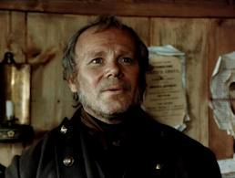
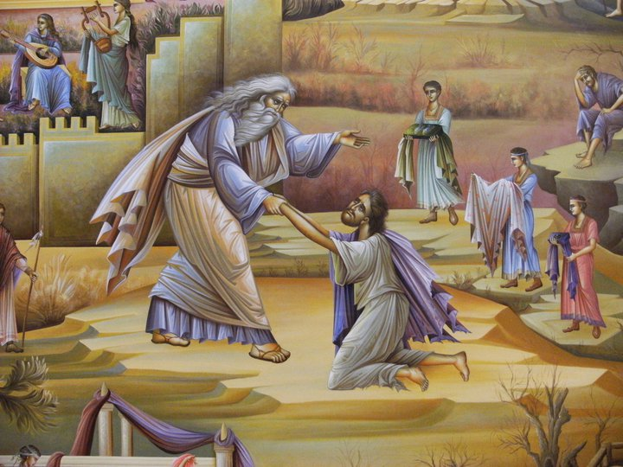
В евангельской притче, рассказанной Христом, речь идет о великой силе покаяния и прощения. Блудный сын, покинувший отчий дом, как бы умер для отца своего. Вернувшись и покаявшись, он вновь оживает. Происходит духовное воскрешение и возрождение человека.
Описание картинок выводит пушкинское повествование из социально-бытового плана в философский, позволяет осмыслить его как библейский сюжет, возвысить униженного Самсона Вырина до евангельской высоты

Slide 23
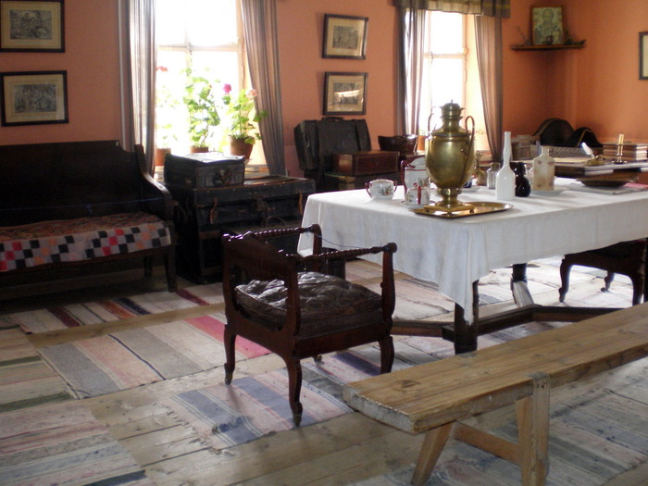
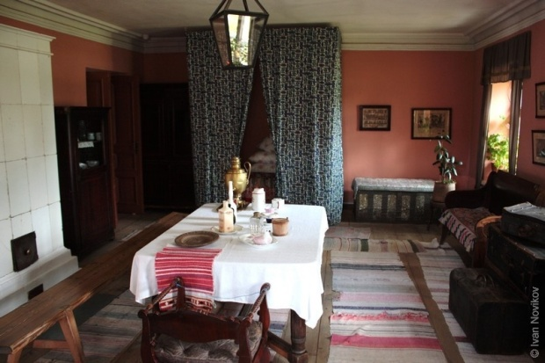
Вещный мир повести, с одной стороны, лаконичен и емок, здесь все четко определено и уточнено несколькими штрихами:
немецкие стихи под картинками о блудном сыне,
горшки с бальзамином и кровать с пестрой занавеской – те предметы вещного мира, которые создавали скромный уют смиренной, но опрятной обители Самсона и его юной дочери.

Slide 24
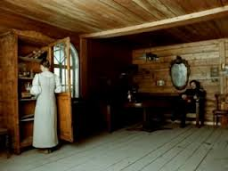
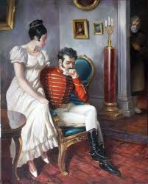
Вещи становятся косвенными знаками перемен, произошедших с героями.
Так Дуня поменяла скромное жилище своего отца, где она наводила порядок и создавала уют собственными руками
на прекрасно убранную руками служанки квартиру в трехэтажном доме, расположенном в центре Петербурга, на Литейном.

Slide 25
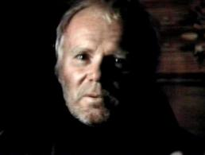
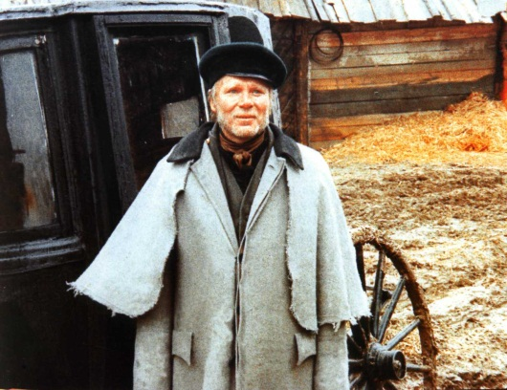
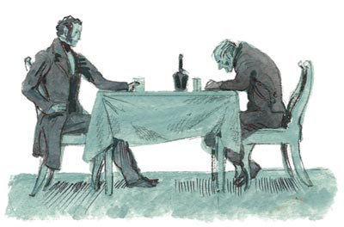
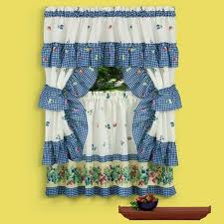
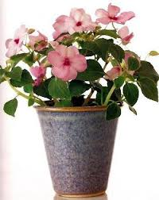
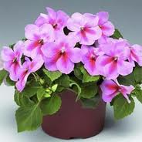
Самсон же, хоть и остается в собственном жилище, где некогда был счастлив с разумной и проворной дочерью своей, но тяготиться им, или, по крайне мере, перестает замечать и небрежность, и непорядок.
Вместе с цветами с подоконника у Вырина пропадает интерес к жизни.
Исчезает пестрая занавеска с кровати - символ добропорядочного семейного уюта и простоты.

Slide 26
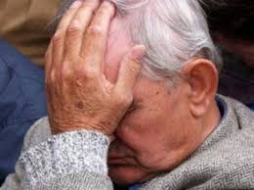
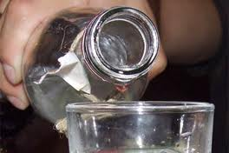
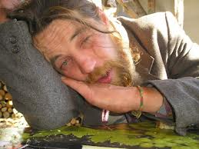
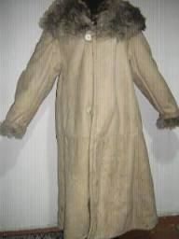
Осиротевший без дочери Самсон большую часть времени проводит лежа на кровати, укрывшись тулупом, стараясь отгородиться от своего несчастья, забыться пьяным сном..
Ветхость и заброшенность некогда уютного жилища дополняют портрет несчастного Вырина, как нельзя лучше подходя и к небритому лицу, и к сгорбленной спине.
О страданиях смотрителя можно было бы рассуждать много и долго, но чтобы вызвать интерес читателя к судьбе покинутого отца, достаточно было ввести такую выразительную деталь вещного мира, как тулуп.

Slide 27
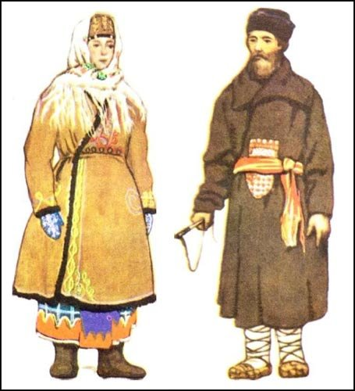
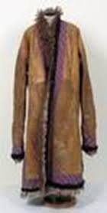
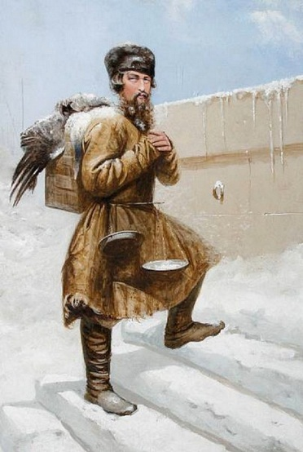
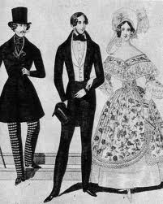
В.Г. Белинский писал : «Положим, что надеть фрак или сюртук вместо овчинного тулупа, синего армяка или смурого кафтана ещё не значит сделаться европейцем».
Высказывание известного критика касается той одежды (тулуп, армяк, кафтан), которую носили люди из народа, то есть низшее сословие, а также европейского платья, которое составляло гардероб высшего сословия.

Slide 28
Первая последняя встреча встреча
Вижу, как теперь, самого хозяина, человека лет пятидесяти, свежего и бодрого, и его длинный зеленый сертук с тремя медалями на полинялых лентах».
Смотритель спал под тулупом; мой приезд разбудил его; он привстал... Это был точно Самсон Вырин; но как он постарел!

Slide 29
Вырин перестает быть добродетельным родителем, добросовестным работником и трезвым человеком.
Смотритель снижает свой социальный статус. В тексте это обозначено через такой элемент вещного мира, как одежда (был одет в европейский сюртук, через четыре года – в тулуп).
Герой опускается внешне, но душевные страдания возвышают его душу до библейских высот: маленький человек, чьи рассуждения о судьбе родной дочери основывались на истории блудного сына, сам становится героем притчи о блудной дочери

Slide 30
Дочь Самсона Вырина, рано оставшись без матери, была полноправной хозяйкой станции.
Пушкин напрямую не показывает того, что происходит в душе этой девушки, отличавшейся поразительной красотой и ласковостью нрава.
Читатель не познакомится с ее исповедью, не узнает истории жизни Евдокии Самсоновны, наверное, все-таки Минской.
Дуня скажет в повести всего две фразы. Чем меньше говорит о себе герой, тем больше говорят о нем художественные детали – детали вещного мира.

Slide 31
Мастерица на все руки, Дуня, и прибирала, и готовила, и шила. Именно за шитьем застаем мы Дуню, когда на станцию приезжает Минский.
Простое платье, сшитое собственными руками, указывало на бедность Дуни Выриной. Даже подаренные заезжими барынями платочки и сережки не изменят положение дел. Дунин простой наряд определяет ее социальный статус бедной девушки – бесприданницы.
«Для того чтобы подчеркнуть бедность просительницы, не нужно тратить много слов, не нужно говорить о её жалком несчастном виде, а следует только вскользь сказать, что она была в рыжей тальме»
А.П. Чехов

Slide 32
Дуня в доме у дуня в доме отца у минского
Смотритель разлиновывал новую книгу, а дочь его за перегородкой шила себе платье.
Дуня, одетая со всею роскошью моды, сидела на ручке его (Минского) кресел, как наездница на своем английском седле.

Slide 33
Героиня меняет бедное платье на богатое и модное, восходя по социальной лестнице. Жизнь Дуни с возлюбленным в богатом аристократическом доме требует от нее высокой платы.
Авдотья Самсоновна отрекается от отца, предает его любовь.
Она не скрасила его старость, не показала ему своих детей, не закрыла в смертный час его глаза. И, самое главное, она не попросила у него прощения.
Возвысившись социально, дочка смотрителя опустилась духовно.

Slide 34
Дуня обрекает отца на бессмысленное существование и раннюю смерть.
Ее предательство и духовное падение можно простить лишь юным возрастом и искренностью чувств к молодому гусару.
В конце повести уже повзрослевшая Авдотья Самсоновна « в карете в шесть лошадей, с тремя маленькими барчатами и с кормилицей, и с черной моською» заедет в некогда оставленный ею дом у дороги, заедет как путешественница и узнает, что уже никогда не сможет увидеть своего отца

Slide 35
Слезы Дуни на могиле отца столь же искренни, как ее первое чувство к Минскому.
Богатая аристократка, путешествующая в собственной карете, ведет себя как крестьянка: оплакивая умершего, бросается на его могилу

Slide 36
В Евангельской притче отец прощает своего блудного сына, которого считал умершим. В пушкинской повести блудная дочь Дуня Вырина просит прощения у умершего отца, лежа на его могиле.
Простит ли Дуня сама себя?
Не предадут ли ее дети, как предала когда-то она?
Там, на могиле отца, происходит духовное возрождение героини. Как некогда Самсон закрылся от всех крестьянским тулупом, так и Дуня по-крестьянски оплакала отца, пытаясь согреть исстрадавшееся отцовское сердце теплотой своей души.

Slide 37
Заблудившаяся душа героини находит верную дорогу. Неслучайны последние слова Дуни: «Я сама дорогу знаю». Кому они обращены? Мальчику, живущему в доме у дороги? Умершему отцу? Или отцу небесному? Для Пушкина и для его читателей ясно одно: дорога к истине проходит через страдание и сострадание, через покаяние и прощение.

Slide 38
5. Вместо заключения
Вещный мир повести «Станционный смотритель», созданный фантазий великого автора, во-первых, помогает нарисовать реалистическую обстановку того времени.
Во-вторых, предметные детали лаконично и образно показывают эволюцию героев.
В-третьих, помогают читателю понять авторский замысел, который сводится к библейской истине:
«Почитай отца твоего и мать твою, чтобы продлились дни твои».

